Slide 1
Partage d’expériences avec les commanditaires de prestations
OM
Novembre 2022
Direction de l’intérieur et de la justice / Office des mineurs
Notes:
Evtl. noch Folie mit Agenda einfügen (einfach zu Beginn der Veranstaltung/des Foliensatzes)

Slide 2
Buts de la rencontre
Application uniforme de la LPEP
Discussion sur la pratique actuelle (questions portant sur des cas)
Suggestions pour le développement de la pratique
Identification des besoins d’adaptation

Slide 3
Catalogue des prestations
Combinaison de prestations
Délimitation entre les prestations de type ambulatoire
Délimitation entre les prestations de type résidentiel

Slide 4
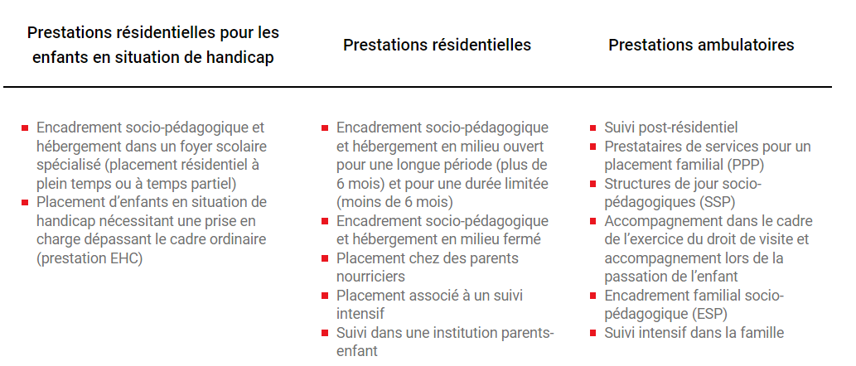
Catalogue des prestations

Slide 5
Descriptif des prestations
Description générale de la prestation
Objectifs supérieurs
Destinataires de la prestation
Objectifs de la prestation et
indicateurs
standards
méthodologie

Slide 6
Combinaisons de prestations
Combinaison entre des prestations de type ambulatoire
Droit de visite et prise en charge dans des structures de jour socio-pédagogiques (SSP) ainsi que suivi (post-résidentiel) ambulatoire
Encadrement familial socio-pédagogique (ESP) et SSP pour décharger le système familial
Suivi intensif dans la famille (SIF) et SSP pour décharger le système familial
ESP et droit de visite
Combinaison entre des prestations de type résidentiel
Principe: pas de combinaison entre les prestations
Exception: placements financés par l’intermédiaire de la LAMal
Placements à temps partiel dans des institutions résidentielles
Placements à temps partiel dans des familles d’accueil
Combinaison entre des prestations de type résidentiel d’une part et ambulatoire d’autre part
Placement dans des familles d’accueil et prestations PPP concernées (suivi du placement en question)
Dans des cas exceptionnels:
Combinaison entre un placement résidentiel et un ESP (sauf dans une institution parents-enfant)
lorsqu’un retour dans la famille d’origine est prévu,
dans le cas de placements à temps partiel.
Combinaison entre un placement résidentiel et un accompagnement lors de l’exercice du droit de visite ou un accompagnement lors de la passation de l’enfant
si l’on est en présence d’une situation très conflictuelle entre les parents,
si l’accompagnement lors de l’exercice du droit de visite exige un suivi étroit.

Slide 7
Délimitations entre l’encadrement familial socio-pédagogique (ESP) et d’autres prestations
L’ESP par rapport au droit de visite:
Gestion des conflits – travail de développement
L’ESP par rapport au suivi post-résidentiel:
Le suivi post-résidentiel, de par son caractère ouvert, peut intégrer des éléments propres à l’ESP mais aussi d’autres prestations.
L’ESP par rapport à l’accompagnement social:
Soutien concret pour gérer le quotidien
L’ESP par rapport au coaching d’une ou d’un jeune:
- La prestation se concentre sur la ou le jeune.
Notes:
Indiquer la délimitation avec la prestation fournie par les centres de puériculture

Slide 8
Intervention visant à placer un enfant - PPP
Des places dans des familles d’accueil appropriées sont fournies pour certains enfants, sur mandat des services chargés du placement (APEA, services sociaux), pour un séjour de longue durée. La prestation comprend
la recherche de familles,
le processus de qualification des familles intéressées et
le placement d’un enfant: outre l’enquête (facultative) sur l’adéquation entre la famille retenue et un enfant déterminé à l’intention du service de placement, la prestation comprend aussi les contacts entre la famille et l’enfant ainsi que le processus d’acclimatation de ce dernier dans cette famille.
Il convient de tenir compte du risque de conflit de rôles du PPP.

Slide 9
Offres de type résidentiel réservées à un public spécifique
Suivi intensif dans le cadre d’un placement résidentiel:
L’institution aménage le cadre en fonction des besoins de l’enfant (groupe, site, familles d’accueil).
Cadres individuels:
Le coefficient d’encadrement est plus élevé dans le cadre de la prestation en milieu ouvert/pour une longue durée.
Très petits groupes:
- Sites accueillant deux à cinq enfants ou jeunes

Slide 10
Jeunes devant quitter les structures (care leavers)
Éléments à considérer:
Demande de financement trois mois avant l’accession à la majorité
Financement limité, là aussi, aux prestations relevant de la LPEP (dans le domaine résidentiel, la délimitation s’avère difficile)
Accent mis sur la possibilité de terminer la formation; le soutien peut aussi prendre la forme de mesures de type ambulatoire
Examen systématique du suivi post-résidentiel pour chaque prestation de type résidentiel
Soutien pour certains jeunes adultes ayant quitté la famille d’accueil: peut prendre la forme d’un encadrement socio-pédagogique (ESP, p.ex. par l’intermédiaire d’un PPP)

Slide 11
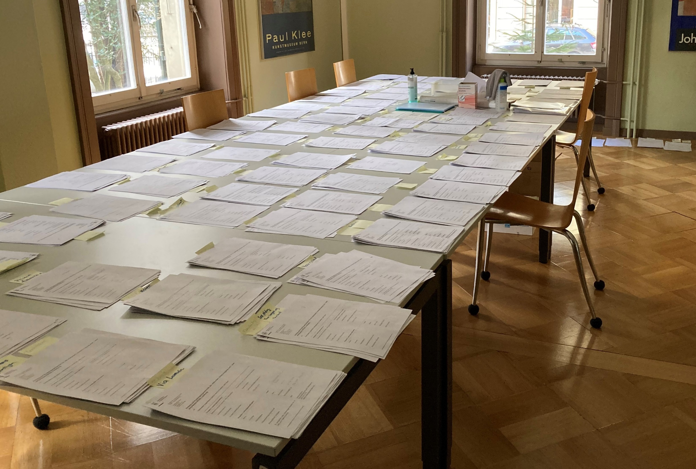
Préfinancement

Slide 12
Participation aux coûts
Exception prévue par l’article 24 LPEP
Financement des frais de traduction ou d’interprétation
Financement des structures d’accueil de jour
Compétence intercantonale
Décompte 2022 par l’OM des prestations des assurances sociales
FAQ
Dabbawala

Slide 13
Participation aux coûts
Les lacunes sont connues.
Calcul trop peu orienté sur le temps investi (p. ex. remboursement de dettes)
Résultat (discutable) du calcul des prestations de type ambulatoire et résidentiel
Base de calcul (examen de la progression)
Pas de subrogation en vertu de la loi (renonciation à la cession de contributions d’entretien, aliments, rentes, etc.)
Acceptation de prestations relevant de la LPEP décidées d’un commun accord sur la base de la participation aux coûts
Participation aux coûts lors de saisies de salaire (nouveau calcul du minimum vital)
Examen de la possibilité de procéder à des paiements partiels en cas de prestations relevant de la LPEP à court et à moyen termes
Notes:
Les problèmes sont reconnus.
Cas de figure regrettables concernant les prestations ambulatoires par rapport aux cas de prestations résidentielles et aux combinaisons entre les prestations
Forte progression
La situation de l’endettement n’est pas prise en considération.

Slide 14
Exception prévue par l’article 24 LPEP
Conditions:
La prestation figure dans le catalogue (LPEP).
La mesure est indiquée par le service social.
La ou le prestataire n’a pas conclu de contrat de prestations avec l’OM.
La ou le prestataire du secteur résidentiel doit disposer d’une autorisation d’exploiter de l’autorité compétente.

Slide 15
Exception prévue par l’article 28 LPEP
Conditions:
Prestation selon le catalogue (LPEP)
Prestation ordonnée par l’APEA
Prestataires ne disposant pas d’un contrat avec l’OM
Prestataires du domaine résidentiel: doivent disposer d’une autorisation d’exploiter délivrée par l’autorité compétente
→ L’APEA procède à l’annonce nécessaire auprès de l’OM. En fonction du cas de figure, la justification de la prestation doit être fournie à l’APEA par le service social / la personne assumant la curatelle.

Slide 16
Financement des frais de traduction ou d’interprétation (FAQ)
Dans le cas de prestations de type ambulatoire, les frais de traduction ou d’interprétation peuvent être facturés à la ou au prestataire (pour les entretiens de bilan également), à l’OM ou à l’APEA.
Les frais de traduction ou d’interprétation dus à l’indication de la mesure et à l’enquête (entretiens préliminaires, p. ex.) sont pris en charge
- par l’aide sociale pour les mesures décidées d’un commun accord, - par l’APEA dans le cadre des frais de procédure (la ou le prestataire envoie la facture à l’APEA).
Il incombe à l’institution de financer de tels frais intervenant dans le cadre du placement résidentiel, sur la base du tarif.

Slide 17
Financement d’une structure d’accueil de jour
La prestation de prise en charge dans des structures de jour (SSP) ne peut pas être combinée avec le placement résidentiel.
Financement d’une telle prestation en cas de placement résidentiel:
s’il n’est pas possible de se rendre à l’école -> INC
s’il s’agit de mesures d’intégration professionnelle -> Service social
soutien partiel par l’intermédiaire du personnel du domaine de l’hébergement (compris dans le tarif)
La question d’une structure de jour accueillant des élèves externes ayant des besoins particuliers est en cours d’étude (INC et OM).

Slide 18
Compétence intercantonale (complément à la circulaire de la DSSI d’octobre 2020 envoyée par courriel)

Slide 19
Décompte 2022 par l’OM des prestations des assurances sociales
pour les placements résidentiels décidés d’un commun accord

Slide 20
Foire aux questions (FAQ): questions et réponses concernant l’application de la LPEP
Actualisation régulière en fonction du développement de la pratique
Information sur la nouvelle version de la FAQ transmise par le bulletin
Possibilité de tri plus étendue au moyen de la colonne portant sur la date

Slide 21
APEA: projet «Optimo»
Projet basé sur la plateforme Dabbawala, mis en ligne en 2023
Possibilité de gérer la facturation des prestataires directement par l’intermédiaire de la plateforme
Possibilité de déposer une demande de garantie de prise en charge des coûts par l’intermédiaire de la plateforme
Informations à ce sujet transmises aux prestataires et aux services sociaux en décembre 2022

Slide 22
Dabbawala
Informations aux prestataires sur les exigences posées par rapport à la facturation
Plus de validation par l’OM à la place du Sso dès janvier 2023 (gestion des cas par le Sso)
Refus d’une facture: le Sso informe la ou le prestataire (gestion des cas par le Sso)
Rejet d’une demande: information immédiate à la ou au prestataire (gestion des cas par le Sso)
Plus d’envoi de demandes par courrier postal
Communication à l’adresse vorfinanzierung-kja@be.ch (réponse dans les 10 jours ouvrés)
Authentification à deux facteurs (protection des données)

Slide 23
Suite à donner / options
Foire aux questions
Développement de la pratique avec la BKSE/l’OAIS/les APEA
Examen des besoins de réglementation (adaptation des documents, p. ex. des directives)

Slide 24
Contact
Sven Colijn Verena Allenbach
sven.colijn@be.ch verena.allenbach@be.ch
+41 31 633 76 20 +41 31 633 76 48
Service de la surveillance Service des finances et des
et du controlling des prestations ressources
Thomas Nydegger Michal Hasler
Vice-président de l’APEA Présidente de l’APEA du
du Seeland Mittelland septentrional
thomas.nydegger1@be.ch michal.hasler@be.ch

